Slide 1
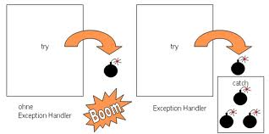
Kapitel 12.3 – 12.7
Exception Handling:
- Auf Laufzeit-Ausnahmezustände reagieren:
int n = 10 / 0;
int n = Interger.parseInt(”Judihui”);
int[] feld = new int[-1];
int[] feld = null; feld[0] = 33;
URL adr = new URL(”hddb://www.tbz.ch”);
static void overflow() { overflow(); };
Frage: „Wer“ ist für das Exc.-Handling zuständig?
Notes:
Wichtigsten Exceptions:
IOException
FileNotFoundException
int n = 10 / 0; ArithmeticException
int n = Interger.parseInt(”Judihui”); NumberFormatException
int[] feld = new int[-1]; ArrayIndexOutOfBoundsException
int[] feld = null; feld[0] = 33; NullPointerException
URL adr = new URL(”hddb://www.tbz.ch”); MalformedURLException
static void overflow() { overflow(); }; OverflowException
Antwort: „Entweder der Aufrufer (Klient) oder der Bereitsteller (Dienstleister)“
Je nach Sichtweise!
Sicherer Ansatz: Dienstleister fängt seine erkennbaren Exceptions ab und
informiert Klienten über definierte Fehlerstatus,
z.B. mit Fehlermeldung für Benutzer oder –flag für Klientobjekt!
Siehe dazu Kap. 12.3!!!
Oder durch Propagieren einer Exception –> Kap.12.4

Slide 2
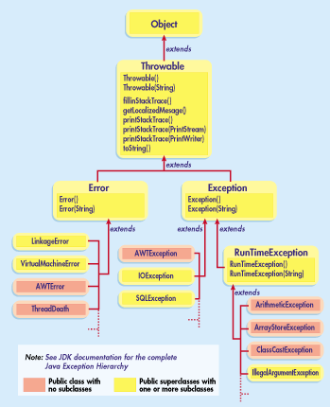
Exception Handling
- Ausgelöst durch Laufzeit-
Ausnahmezustand oder
explizite throw-Anweisung
- Angezeigt durch unterschiedliche
Exceptions mit klaren Namen →
- Abgeleitet von Throwable
- Exceptions „erzwingen“
eine Behandlung:
→ Sog. Geprüfte Exceptions sollten
abgefangen werden, sonst werden
sie weitergegeben!
→ Sog. Ungeprüfte RunTimeExceptions
sollten vermieden werden!
- Errors können nicht
abgefangen werden!
Notes:
weitergegeben = propagieren
Error = Systemfehler
RunTimeEx = Sollten vermieden werden

Slide 3
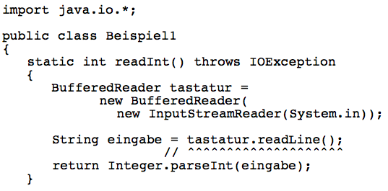
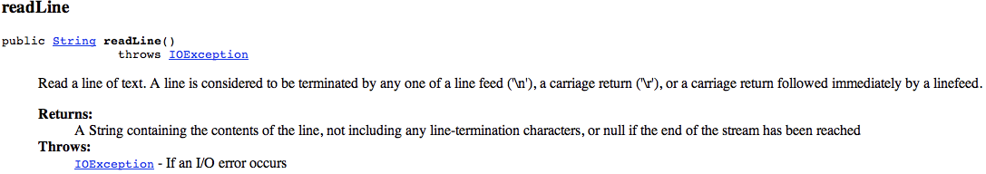
Exception Handling
Weiterleiten durch ”werfen”:
- eine Exception kann durch einen throws-Zusatz an
die aufrufende Methode weitergegeben werden.

Slide 4
Exception Handling
Implementierung der Behandlung:
- Kritischer Code wird in einen try-Block gepackt
- Bei einer Exception wird der entsprechende catch-Block
aufgerufen, wobei die Exception übergeben wird. Mehrere
catch-Blöcke sind also möglich...
- Ein optionaler finally-Block ermöglicht anschl. ”clean-up“
trotz Exception (oder ohne, d.h. wird immer aufgerufen, auch vor return!)
try {
eingabe = tastatur.readLine();
// thow kann Ausführung hier beenden
}
catch (IOException e) {
System.out.println("I caught the Exception:"
+ e.getMessage());
}

Slide 5
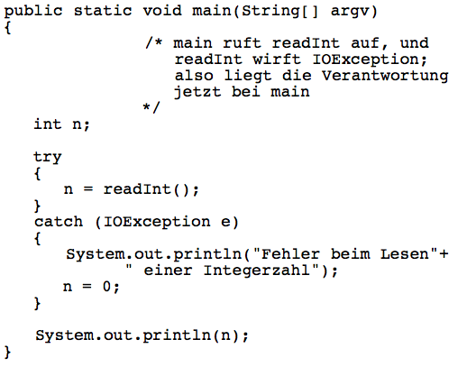
Exception Handling
Implementierung:
- Wird eine Methode mit dem Zusatz throws aufgerufen,
muss diese in einen try-Block gesetzt und die Exception
im catch-Block gefangen werden.
- Letzte Alternative:
Weitergabe durch
den Zusatz throws
ans Betriebssystem

Slide 6
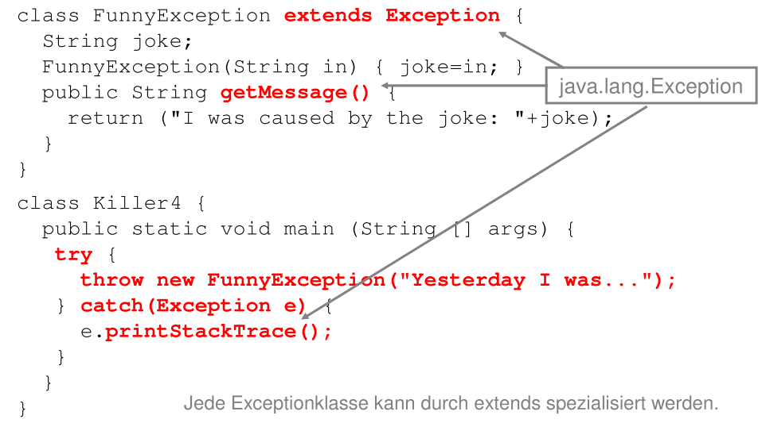
Exception Handling
Eigene Exceptions:
- Aus der Klasse Exception kann durch Spezialisierung eine
eigene Exception(-Instanz) erstellt werden:

Slide 7
Exception Handling
Java unterscheidet zwei Arten von Exceptions:
Geprüfte Exceptions:
- Alle restl. (Sub-)Instanzen aus der Klasse Exception
- Für Situationen die zu möglichem Abbruch führen …
- … und die der Klienten behandeln muss! (→ Filehandling)
- Müssen abgefangen werden!
- Sind mit throws zu deklariert, wenn sie
propagiert werden!
Ungeprüfte Exceptions:
- Alle (Sub-)Instanzen aus der Klasse RunTimeException
- Für Situationen die zu einem Abbruch führen sollten…
- … und vermeidbar gewesen wären! (→ x/0)
- Müssen nicht abgefangen werden; sollten erst gar
nicht auftreten

